Slide 1
1

Slide 2
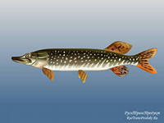
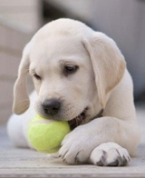
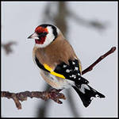
Опасней всех она в реке, Хитра, прожорлива, сильна, Притом — такая злюка! Конечно, это…
Не боится он лозинки, Ест хозяйские ботинки: Лает громко, как звонок – Это маленький
На репье он очень ловко Треплет цепкие головки, Сыплет семечки на пол Птичка бойкая …

Slide 3
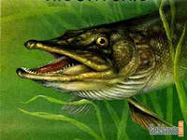
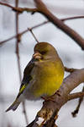

Slide 5
ща - щу - щи- щё - ще

Slide 8
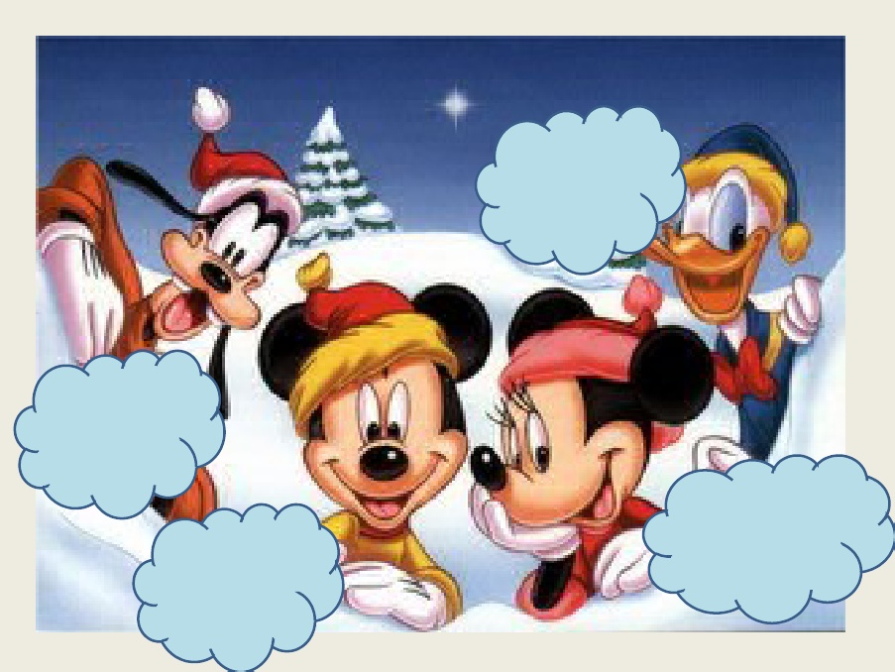
Мне было
интересно
Мне было
трудно
Мне понравилось
Я научился

